Slide 1

Universidad Nacional de Córdoba
Facultad de Matemáticas, Astronomía y Física
Especialidad en Sistemas y Servicios Distribuidos
Trabajo Final Integrador
Análisis y Mejoras de Sistemas de Cómputo Voluntario
Autores: Ing. Javier Jorge
Lic. Eduardo Sanchez
Director: Ing. Pablo Passera

Slide 2
Agenda
Introducción
Tecnologías y Frameworks
  Cuadros comparativos
Proyectos utilizando esta metodología
BOINC en números
Fortalezas y Debilidades
Mejoras al cómputo voluntario
Posibilidades de hacerlo rentado
Pequeña demo
Conclusión

Slide 3
Introducción
Problemática
  Cada vez más pcs ociosas conectadas a la red.
  Cada vez más proyectos de investigación necesitando poder de computo y almacenamiento.
  El CV le da una solución a este problema, el recurso voluntario ofrece su capacidad (cómputo o almacenamiento) al proyecto que lo necesite.

Slide 4
Introducción (con't)
¿Que es el cómputo voluntario?
  Un tipo de computación distribuida.
  Los proyectos necesitan mucho poder de computo o almacenamiento.
  Distribuir esa carga en varias maquinas, logra el mismo resultado (o mejor) que utilizar una súper computadora.
  Un millón de computadoras participando en computación voluntaria entrega 1.5 petaflops de poder computacional a los científicos.

Slide 5





Tecnologías y Frameworks
XWHEP
SLINC
GRIDMP

Slide 6
BOINC
Es el middleware más aceptado y ampliamente utilizado para computación voluntaria por la comunidad científica.
Código abierto (LGPL)
Desarrollado por laboratorio de ciencias del espacio de la universidad de Berkeley.
Su arquitectura es la madre de todas las de cómputo voluntario, es la más simple y ampliamente utilizada.

Slide 7
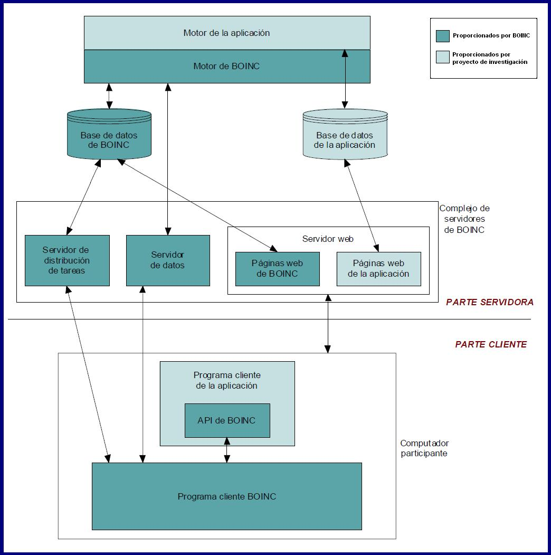
Arquitectura

Slide 8
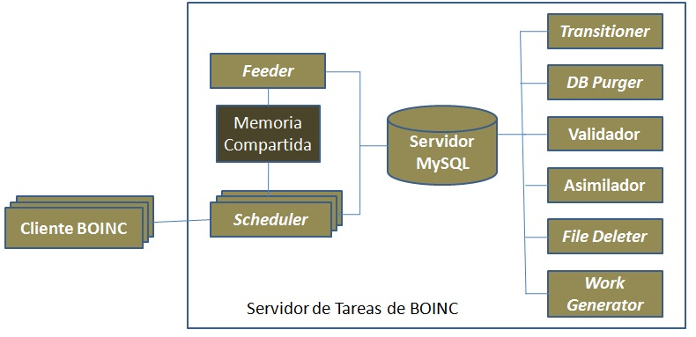
Composición interna del Servidor de Tareas

Slide 9
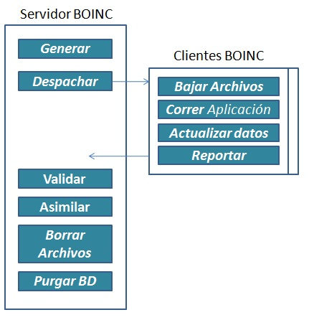
Ciclo de vida de un trabajo

Slide 10
XWHEP
Xtrem-Web for High Energy Physics.
Framework de uso general
Libre (GPL) y abierto (Opensource).
Multi-Plataforma, Multi-Usuarios.
Balanceo de Carga Automático.
Posibilita replicar servidores.
Define distintos niveles de seguridad y accesibilidad.

Slide 11
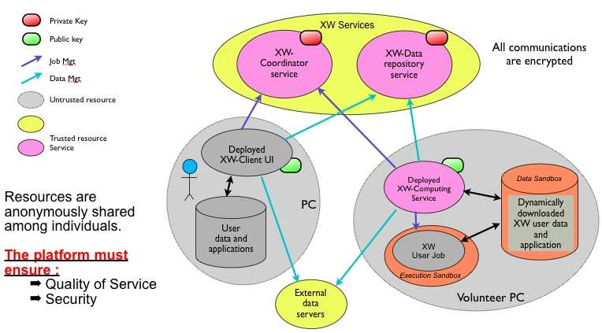
Arquitectura y Componentes

Slide 12
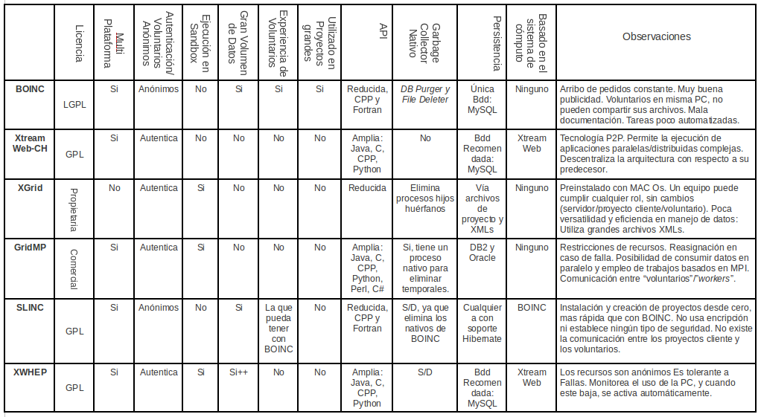
Cuadro Comparativo de Sistemas de Cómputo Voluntario

Slide 13
Proyectos que estén utilizando BOINC en números
6.232.260 Hosts.
2.184.510 Usuarios.
286 Países.
*: El % de hosts y % de usuarios indica cuanta masa voluntaria tiene el proyecto con respecto al total de usuarios de BOINC.

Slide 14

Gracias por su atención...
Any
questions?

